Slide 1
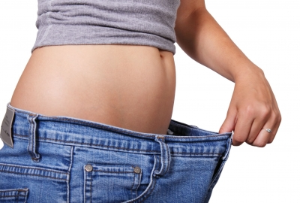
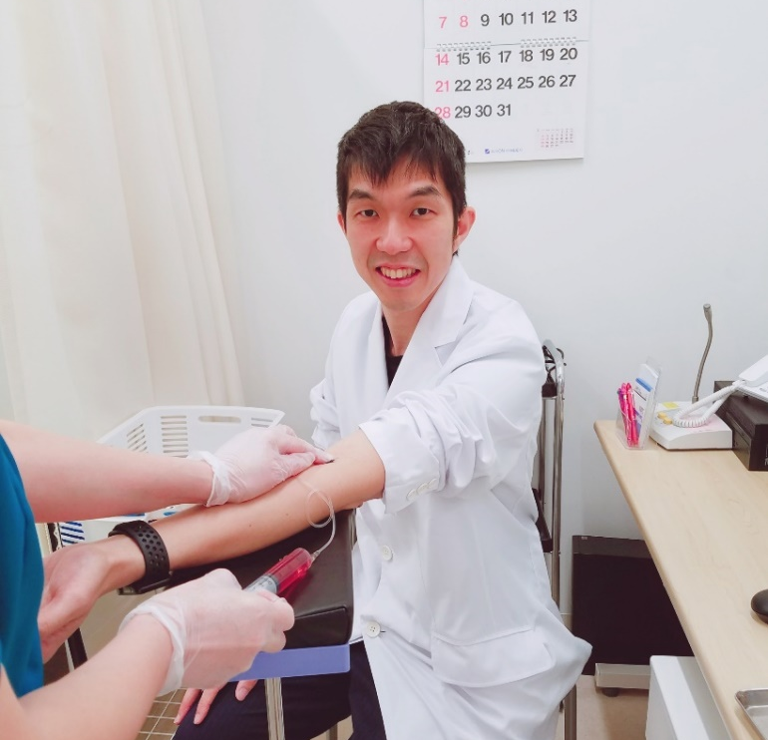
即効性がすごい！ ダイエット注射で脂肪燃焼
注射だけで、新陳代謝がぐぐっとUP！体脂肪増加を抑制します！
こんなお悩みありませんか？
・お正月に食べ過ぎちゃってウエスト周りが気になる…
・ダイエット法って色々あるけど、どれがいいの？
・夏までには痩せて、素敵なお洋服が着たい…
・楽してダイエットがしたい…
・運動にかける時間がない…等
ダイエットに関するお悩みって尽きませんよね😫
接種後にいつも通り
ランニングをしたら汗が沢山
出て、脂肪燃焼の効果が
実感出来ました！
そんな方にお勧めなのが
内服薬に較べて絶大な効果が期待😃♪
ダイエットサポート注射！是非、試してみませんか？
院長も愛用♪
「αリポ酸」+「ビタミン」
＝チオクト酸／エネルギー代謝を ＝複合ビタミンで疲労回復！
促進することによる痩身効果
名 称 | 価 格 | 目 安
① DS（ダイエットサポート） | \2,500 | 2週間に1回 程度
② DS+プラセンタ2A | \4,700
③ DS+にんにく2A | \5,000
④ DS+プラセンタ2A+にんにく2A | \6,800
⑤DS回数券 6回券（1回無料） | \12,500
※プラセンタ（美容効果）とにんにく（元気パワー）とご希望に応じて
併用して接種可能です。接種所要時間は約5分程度です！
ご予約・お問合せ
RESERVATIONS＆INQUIRIES
047-710-7411
この写真 の作成者 不明な作成者 は CC BY-SA のライセンスを許諾されています

